Slide 1
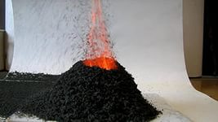
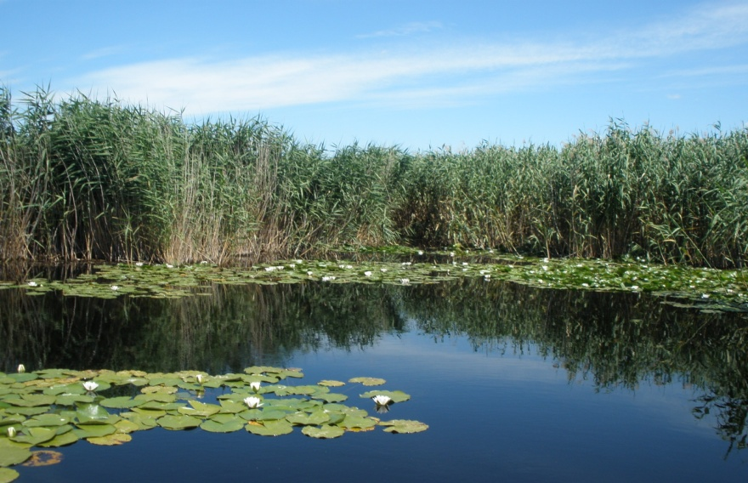
Формування дослідницьких компетентностей учнів на уроках хімії та біології та позакласній роботі
,,Дуже важливо,щоб мислення учнів ґрунтувалось на дослідженні, пошуках…” В.О.Сухомлинський

Slide 2
Дослід і спостереження — основа пізнання
Одним із завдань сучасної освіти є формування особистості та її життєвої й соціальної компетентностей. У процесі реалізації такого підходу до навчання в учнів формується позитивний світогляд, що грунтується на життєвій компетентності; соціальному становленню, комплексі дослідних і комунікативних умінь і навичок.

Slide 3

Використання цього напряму роботи має на меті:
- створення умов, що сприяють самореалізації та особистісному вдосконаленню учнів;
- надання науково-дослідної спрямованості навчально-виховного процесу;
- формування позитивного світогляду, що грунтується на життєвій компетентності, умінні практично мислити, здобувати й аналізувати інформацію;
- виробленню в учнів життєво необхідних навичок, уміння грамотно застосовувати знання в трудовій діяльності, спілкуванні з природою та в побуті;
- формування комплексу дослідних і комунікативних умінь і навичок.

Slide 4
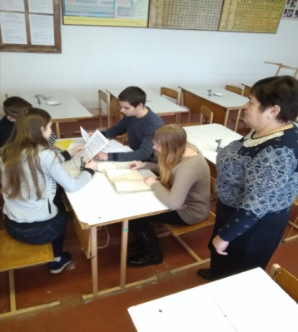
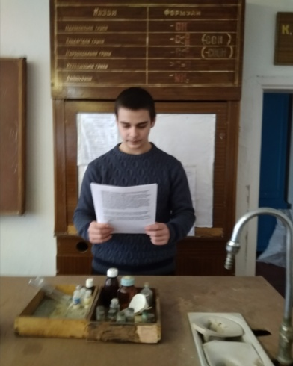
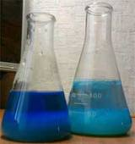
Етапи дослідницької діяльності учнів:
- теоретико- експериментальне дослідження на уроці ;
-частково-пошукове дослідження;
- пошукова дослідницька діяльність;
- науково-дослідна діяльність.

Slide 5
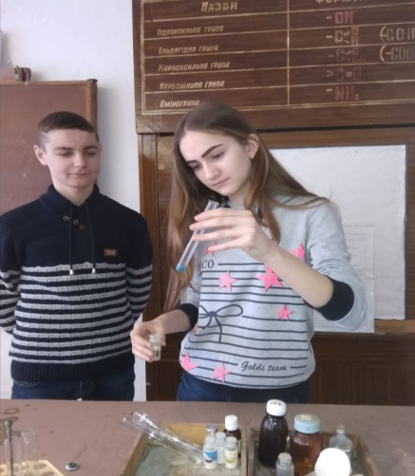
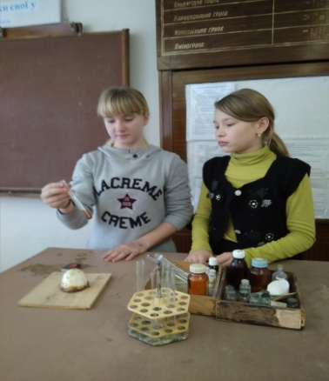
Вивчення хімії взагалі неможливе без експерименту, тому на уроках використовую такі дослідницькі елементи:
-практичні роботи;
-лабораторні досліди;
-демонстрації.

Slide 6
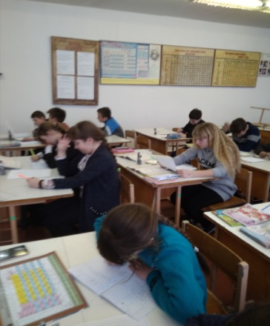
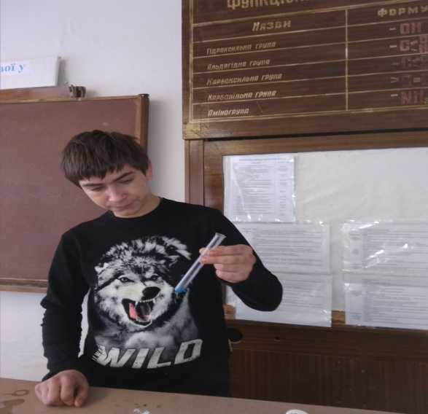
Розв’язування експериментальних задач
Під час виконання цього завдання учні опановують наступні етапи дослідження: постановка проблеми – побудова гіпотези – проектування досліду – складання плану експерименту – здійснення експерименту – оформлення результатів – формулювання відповідей,висновки

Slide 7


Домашній експеримент
Для його використання потрібні доступні і переважно безпечні реактиви. Це засоби побутової хімії, лікарські препарати, харчові продукти. Під час проведення домашнього експерименту учні мобілізують свої знання, уміння й навички, шукають простіші, зручніші шляхи для розв’язання проблеми, користуються додатковою літературою та інтернетом.

Slide 8
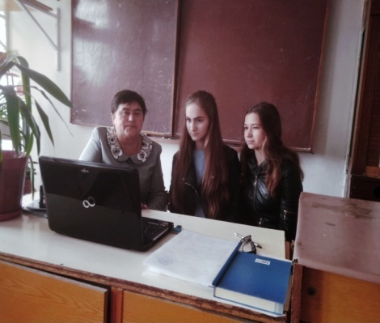
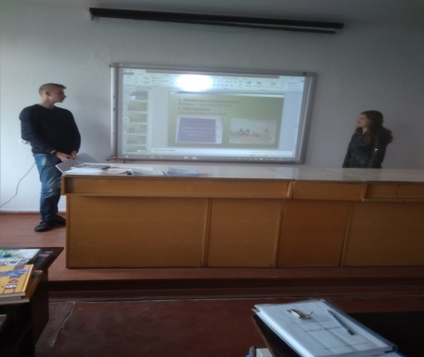
Метод проектів
Цей метод робить учня не об’єктом,на який спрямована навчальна активність вчителя, а суб’єктом процесу навчання, оскільки для вирішення поставленої задачі дії за зразком недостатньо, необхідно проявити ініціативу пошуку, освоєнні і застосуванні нових знань. В ході роботи над проектом розвиваються пізнавальні інтереси учнів, вміння самостійно використовувати свої знання,орієнтуватися в інформаційному просторі, формується критичне мислення.

Slide 9
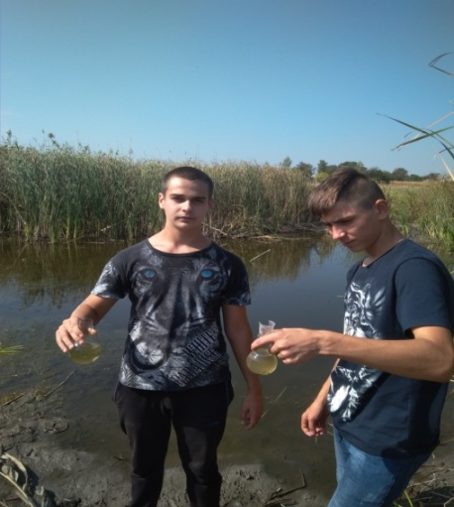
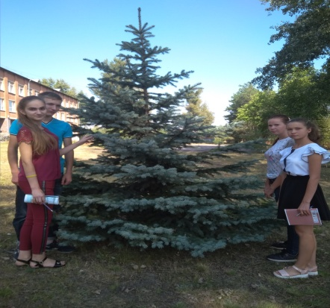
Позакласна робота
Одним із напрямків розвитку творчої особистості учня є позакласна дослідницька діяльність, коли учні беруть участь у проведенні колективних та індивідуальних досліджень, творчих змагань, конкурсів. Позакласна робота викликає бажання поділитися своїми відкриттями та дослідженнями з однолітками, заохочує до вивчення основ наук.

Slide 10
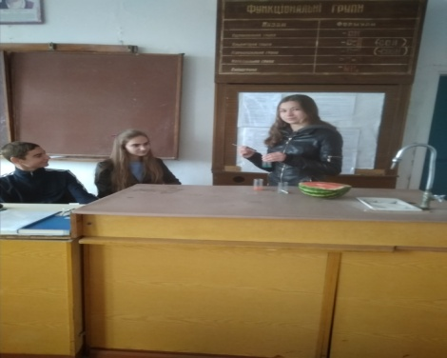
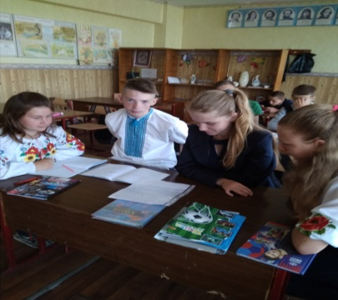
Здобутки
ІІ –місце у ІІ етапі Всеукраїнських олімпіад з екології (Двірник Тетяна)
ІІ –місце у ІІ етапі Всеукраїнських олімпіад з біології
(Коцюба Володимир)

Slide 11
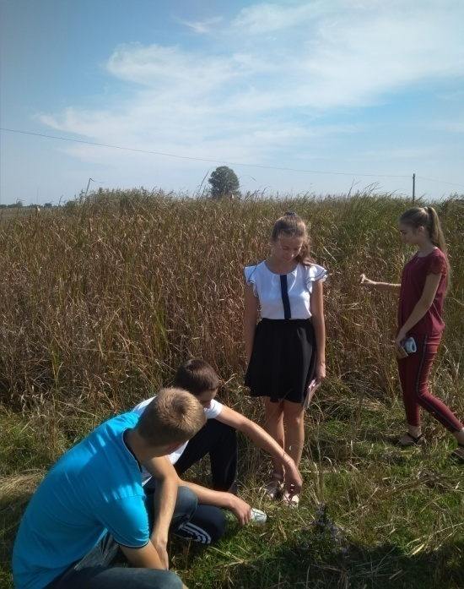
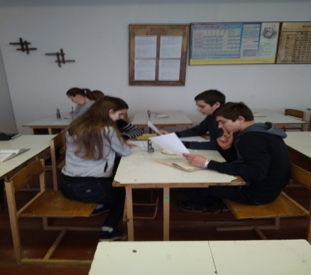
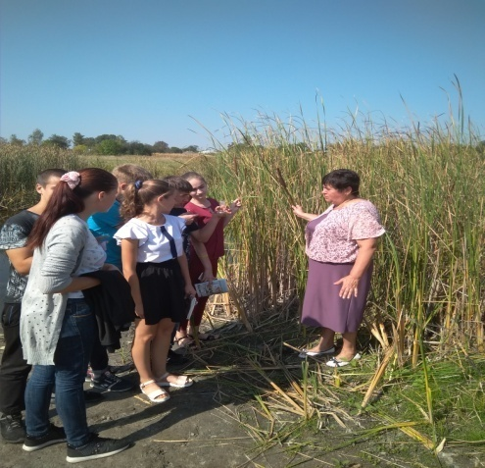
Участь у Всеукраїнському конкурсі учнівської молоді “Вчимося заповідувати”, Всеукраїнській дитячо-юнацькій еколого - патріотичній грі
«ПАРОСТОК”

Slide 12
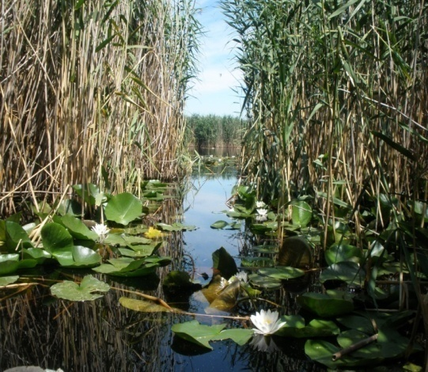
Участь дітей у будь-якій експериментальній роботі дуже корисна. Вона розвиває творчі здібності дитини, виховує в неї впевненість у своїх можливостях і прагнення до творчої роботи й навчання надалі. Учні вчаться експериментувати, моделювати, ставити проблемні питання, висувати гіпотези,спостерігати, класифікувати, узагальнювати, робити висновки. Та найголовніше , у школярів відбувається розвиток і формування життєво необхідних навичок, уміння грамотно застосовувати знання у трудовій діяльності, спілкування з природою та в побуті.
Дослідницька діяльність –
одна з ефективних форм пізнання.

Slide 13
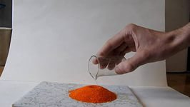
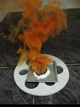
Дякую за увагу!

